Slide 1
Prolapso genital y estados afines
Lección de supercurso
RECURSO EDUCATIVO ABIERTO (REA)
Dr. Joel Rondón Carrasco, Especialista en Medicina General Integral, Profesor Asistente, Policlínico Guillermo González Polanco, Guisa, Granma. E-mail: joelrondon@Infomed.sld.cu

Slide 2
Objetivo
1
Identificar los factores etiológicos del prolapso genital.
2
3
Diagnosticar los prolapsos genitales y la conducta a seguir en cada mujer
2
4

Slide 3
Índice o Sumario
1
Definiciones necesarias
2
Etiología
3
Prolapso genital
4
Cistocele

Slide 4
Definiciones necesarias
La posición normal del útero en la cavidad pélvica es de anteversoflexión
Versión. Es el giro del útero alrededor de un eje imaginario que pasa por el istmo, en el que se mantiene sin modificar el eje cervicorporal, es decir, el cuerpo y el cuello se mueven en sentido opuesto.
Flexión. Es el giro del cuerpo del útero sobre su cuello, dado por el ángulo formado por el eje del cuerpo con el eje cervical.

Slide 5
Medios de sostén del útero
Los medios de sostén del útero están constituidos por una serie de ligamentos que partiendo de la zona ístmica cervical, van a las paredes pelvianas y son los uterosacros por detrás; cardinales o de Mackenrodt lateralmente, y, en menor grado, por fibras del uterovesicopubiano por delante; así como por los músculos perineales de los cuales el más importante es el elevador del ano.
Desplazamientos uterinos. Son los cambios de la posición normal del útero. Normalmente el útero ocupa el centro de la pelvis, "engarzado" en la cúpula vaginal, y forma con la vagina un ángulo recto. En conjunto, ambos siguen con bastante exactitud el eje de la pelvis.

Slide 6
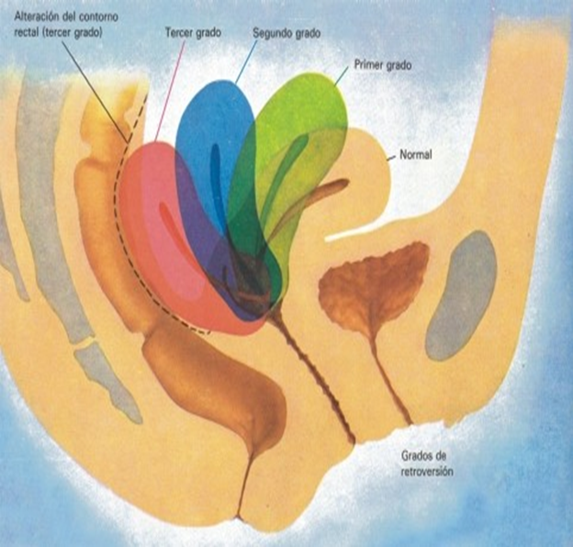
Posición normal del Útero
Posición normal del útero en anteversoflexión y diferentes grados de retroversión. Tomado de FH Netter, Colección Ciba de ilustraciones médicas, tomo II, 1982.

Slide 7
Medios de sostén del útero
Su posición es de anteversión en relación con el eje de gravedad del cuerpo humano y, por el hecho de la presión constante que ejercen las asas intestinales sobre su fondo y cara posterior, se determina una ligera flexión sobre el cuello. Por lo tanto, su posición normal es de anteversoflexión modificada constantemente por el estado de repleción respectiva del recto y la vejiga.
La anteflexión es la inclinación hacia delante del eje del cuerpo uterino sobre el del cuello (fig. 32.2).
La retroflexión es la inclinación hacia atrás del eje del cuerpo uterino sobre el del cuello (fig. 32.3).
La anteversión es cuando el cuerpo uterino se acerca al pubis y el cuello al sacro (fig. 32.4).
La retroversión es cuando el cuerpo uterino está en la hemipelvis posterior y el cuello del útero en la anterior (fig. 32.5).
La lateroversión es la separación del cuerpo uterino de la línea media, que puede ser hacia la derecha o izquierda, según hacia donde se dirija el cuerpo del útero (figs. 32.6 y 32.7).

Slide 8
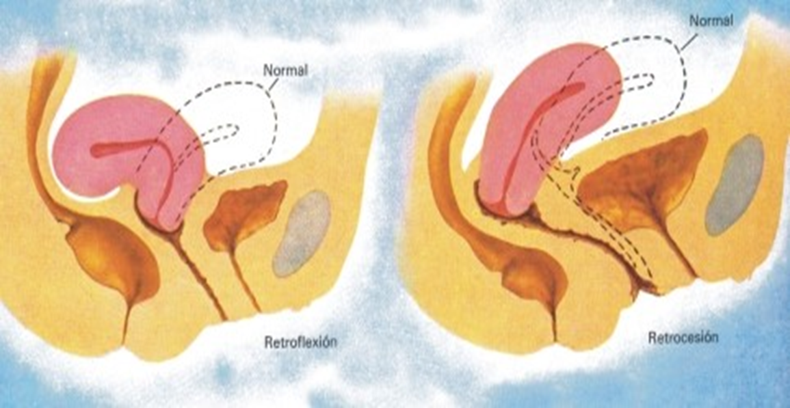
Posición normal del Útero
Fig. 32.2. Útero en anteflexión (los ejes del cuello y del cuerpo forman un ángulo abierto hacia delante). Tomado de FH Netter, op. cit.
Fig. 32.3. Útero en retroflexión (los ejes del cuello y del cuerpo forman un ángulo abierto hacia atrás). Tomado de FH Netter, op. cit.

Slide 9
Posición normal del Útero
Fig. 32.4. Útero en anteversión (los ejes del cuello y del cuerpo coinciden). Tomado de O Rigol, Obstetricia y ginecología, tomo III,1984
Fig. 32.5. Útero en retroversión (los ejes del cuello y del cuerpo coinciden). Tomado de O Rigol, op. cit
Fig. 32.6. Útero en lateroversión derecha, que se señala con línea punteada. La línea continua indica la posición normal del útero en el centro de la pelvis. Tomado de O Rigol, op. cit.
Fig. 32.7. Útero en lateroversión izquierda. Tomado de O Rigol, op. cit.

Slide 10
Etiología
Para comprender la génesis del prolapso genital hay que tener en cuenta el papel de las distintas estructuras pélvicas que intervienen en el mantenimiento o suspensión del aparato genital.
Los ligamentos uterosacros y los cardinales que constituyen el sistema de suspensión pueden ser insuficientes en su función debido a: debilidad congénita, lesiones traumáticas durante una intervención obstétrica o por falta de involución adecuada después del parto.
La causa principal de los prolapsos genitales la constituyen los desgarros perineales o la ruptura de los músculos del suelo pelviano, que en su gran mayoría se deben a traumatismos del parto. El músculo más importante es el elevador del ano, que forma una ancha hoja muscular, cóncava por arriba y convexa por abajo, y se extiende a manera de diafragma de un lado a otro de la pelvis (diafragma pelviano principal). En el plano superficial pueden lesionarse los músculos bulbocavernosos, transversos superficiales y el esfínter externo del ano.

Slide 11
Etiología
Los desgarros perineales, según su extensión y los músculos interesados, se clasifican en 3 grados:
Primer grado. Interesan los músculos bulbocavernosos y los transversos del perineo.
Segundo grado. Es mayor el desgarro e interesa también el elevador del ano.
Tercer grado. Interesa el esfínter anal.
La atrofia de los órganos y músculos pelvianos consecutiva a la menopausia puede ser un factor causal o favorecedor y, en casos excepcionales, la debilidad congénita de estas estructuras puede agravarse por hipoestrinismo en el prolapso de las nulíparas.

Slide 12
Etiología
Los desgarros de primer grado no suelen producir lesiones estáticas ni funcionales cuando se suturan inmediatamente; pero si no se advierten y cierran por granulación, entonces pueden acortar el perineo y entreabrir la vulva.
Los desgarros de segundo grado permiten una mayor amplitud al hiato urogenital, lo cual repercute sobre la estática de los órganos pelvianos. El perineo se presenta acortado y la vulva entreabierta, lo que da como resultado que sea constante el rectocele bajo, y pueda favorecer el prolapso uterino. La lesión asociada de las fascias vesicovaginal y rectovaginal origina el cistocele y rectocele.
Los desgarros de tercer grado son los más graves, pues causan la rotura del esfínter anal, con la posible aparición de incontinencia de heces. También la retroversión uterina es un factor que puede provocar el prolapso uterino.

Slide 13
Prolapso genital y Cistocele
Prolapso Genital
El término prolapso (descenso de una víscera), originalmente aplicado al útero, puede aplicarse también a lesiones combinadas de la vagina-vejiga y vagina-recto, debido al desplazamiento parcial de éstos a causa de la lesión de los tabiques o fascias que los separan, y da lugar al cistocele y rectocele respectivamente.
Cistocele
A esta afección también se le denomina hernia de la vejiga y ocurre cuando la base de ella produce el descenso de la pared anterior de la vagina o colpocele anterior, debido a una lesión de la fascia vesicovaginal y según la intensidad del descenso se distinguen 3 tipos (fig. 32.8).

Slide 14
Prolapso genital y Cistocele
Prolapso Genital
El término prolapso (descenso de una víscera), originalmente aplicado al útero, puede aplicarse también a lesiones combinadas de la vagina-vejiga y vagina-recto, debido al desplazamiento parcial de éstos a causa de la lesión de los tabiques o fascias que los separan, y da lugar al cistocele y rectocele respectivamente.
Cistocele
A esta afección también se le denomina hernia de la vejiga y ocurre cuando la base de ella produce el descenso de la pared anterior de la vagina o colpocele anterior, debido a una lesión de la fascia vesicovaginal y según la intensidad del descenso se distinguen 3 tipos (fig. 32.8).

Slide 15
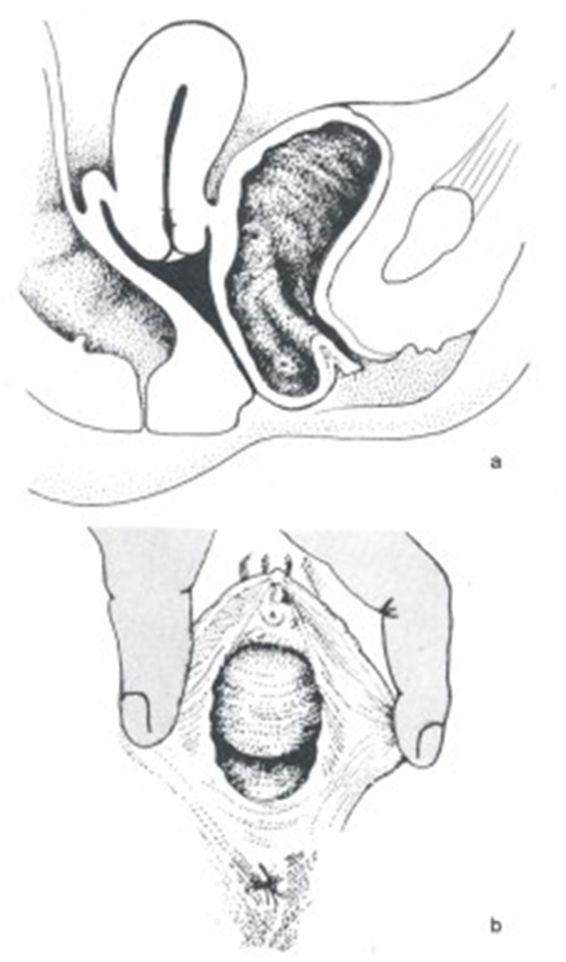
Cistocele
Text
Text
Fig. 32.8. a) Representación esquemática de un cistocele en un corte al nivel de la línea media; b) aspecto al inspeccionar la vulva. Tomado de O Rigol, op. cit.
Text
Text

Slide 16
Cistocele
En el cistocele pequeño desciende la porción retrouretral de la vejiga, lo cual se reconoce porque cuando la paciente realiza el esfuerzo de pujar, la pared vaginal anterior desciende hacia la vulva.
En el cistocele mediano, desciende el trígono y el cuello vesical; la pared anterior de la vagina asoma a la vulva sin que la enferma puje.
En el cistocele grande, desciende también el repliegue interuretérico y se forma una bolsa constituida por el fondo, el trígono y el cuello vesical. Desde el punto de vista clínico, se le conoce porque la pared vaginal anterior sobresale de la vulva, aun en estado de reposo

Slide 17
Cistocele Cuadro clínico
Depende del grado del descenso. El cistocele pequeño casi es asintomático, pero los de mediano y gran tamaño, en cambio, producen una sensación de peso en la vulva que se exagera con la estancia de pie, la marcha, los esfuerzos y durante la micción, así como provocan síntomas urinarios infecciosos causados por la retención urinaria que originan.
En otras ocasiones, se produce incontinencia urinaria al rectificar el ángulo retrovesical. Otras veces puede haber dificultad en la micción, lo cual se resuelve con la reducción de la zona prolapsada al empujarla hacia arriba.

Slide 18
Cistocele Diagnóstico
No ofrece ninguna dificultad en la inmensa mayoría de los casos y se hace mediante la simple inspección de los genitales externos, al observar el abombamiento de la pared vaginal anterior, que se exagera al hacer pujar a la enferma, lo que también sirve como diagnóstico diferencial respecto a los tumores del tabique vesicovaginal o a los quistes de la vagina que no se modifican con el esfuerzo.
Si quedaran dudas, basta con introducir una sonda en la vejiga y tactarla a través de la pared vaginal prolapsada. Educción de la zona prolapsada al empujarla hacia arriba.

Slide 19
Cistocele Tratamiento
Los cistoceles pequeños y asintomáticos no se operarán, sobre todo si se trata de mujeres jóvenes con función reproductiva activa.
Las mujeres con cistoceles grandes o medianos, casi siempre sintomáticos, se intervendrán quirúrgicamente para su reparación y, si son multíparas, se debe complementar este procedimiento con la esterilización quirúrgica o la inserción de dispositivos intrauterinos, ya que un parto posterior daría al traste con la intervención reparadora.

Slide 20
Rectocele o colpocele posterior
Conocido también como colpocele posterior, es el descenso de la pared rectal anterior que empuja la pared vaginal posterior, por una lesión de la fascia rectovaginal. Se clasifica, al igual que el cistocele, según su tamaño: pequeño, si no llega al introito vaginal; mediano, si alcanza la vulva, y grande, si sobresale de ella (fig. 32.9).
Cuadro clínico
Los síntomas son escasos, se reducen a sensación de peso y presencia de cuerpo extraño; en ocasiones pueden existir trastornos de la defecación y de las relaciones sexuales.
Diagnóstico
El diagnóstico es sencillo, pues mediante la inspección se observa la salida de la pared vaginal posterior espontáneamente, y es más evidente al realizar el esfuerzo de pujar o por el tacto rectal, dirigiendo el dedo hacia la zona prolapsada para palpar la lesión del suelo perineal.
Tratamiento
Los rectocele pequeños y asintomáticos no se operan. Los rectocele medianos y grandes sintomáticos requieren de un tratamiento quirúrgico, colporrafia posterior con miorrafia de los elevadores del ano y anticoncepción complementaria.

Slide 21
Prolapso uterino
3 grados de prolapso según el descenso del útero.
Es el descenso del útero, que puede ser más o menos pronunciado y que incluye generalmente los órganos vecinos (recto y vejiga).
Se presenta con más frecuencia entre la sexta y séptima décadas de la vida de la mujer, pero no es excepcional en mujeres en edad reproductiva.
Para estudiar la causa y la patogenia de los prolapsos uterinos, lo primero que se debe hacer es recapitular los medios de fijación y sostén del aparato genital.
Primer Grado.
Segundo Grado.
Tercer Grado.
Primer grado. Cuando el útero desciende y ocupa parcialmente la vagina, pero el "hocico de tenca" no llega a la vulva (fig. 32.10).
Segundo grado. Cuando el "hocico de tenca" asoma ya por la vulva y aparece en un plano más adelantado que ésta (fig. 32.11).
Tercer grado. Cuando todo el útero está situado en un plano más anterior que el de la vulva (fig. 32.12).

Slide 22
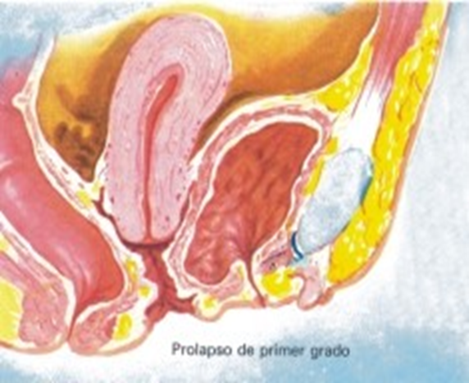
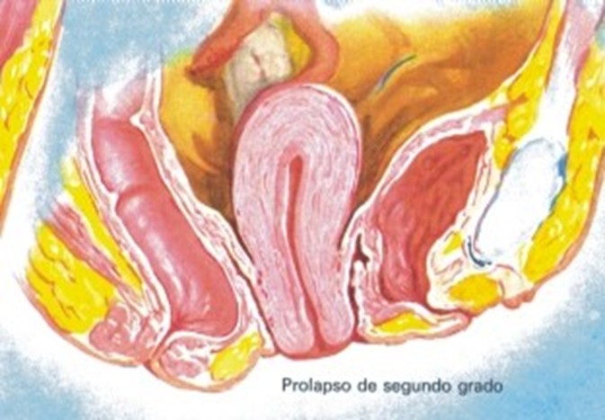
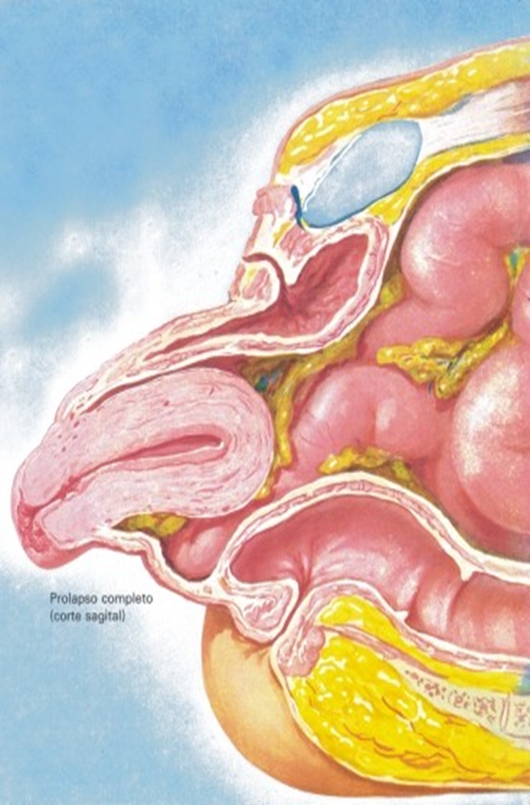
Prolapso uterino
Fig. 32.10. Prolapso uterino de primer grado. Tomado de FH Netter, op. cit.
Fig. 32.11. Prolapso uterino de segundo grado. Tomado de FH Netter, op. cit
Fig. 32.12. Prolapso uterino de tercer grado. Tomado de FH Netter, op. cit

Slide 23
Prolapso uterino cuadro clínico
El prolapso uterino de primer grado puede ser asintomático o producir solamente sensación de peso vaginal o dificultad en el coito, en dependencia del descenso del útero y de su movilidad.
En los prolapsos de segundo y tercer grados, el síntoma fundamental es el descenso solo o acompañado del descenso herniario de la vejiga o del recto en la vulva, que provoca dolor o sensación de peso.
Además de los síntomas genitales, existen los extragenitales, sobre todo los urinarios, que van desde la incontinencia hasta la dificultad en la micción. Es frecuente la cistitis provocada por infección de la orina que queda retenida en la vejiga.
Casi siempre se asocian la constipación, las hemorroides y la molestia rectal, sobre todo cuando existe un rectocele de gran tamaño.
Como en los prolapsos de segundo y tercer grados el cuello se proyecta al exterior, se pueden producir erosiones que frecuentemente se infectan y causan sangramientos escasos. En los casos de larga evolución se presentan ulceraciones cervicales y de la pared vaginal de considerable extensión que requieren el ingreso y el tratamiento intensivo.

Slide 24
Prolapso uterino Diagnóstico
Se realiza a partir del interrogatorio donde la paciente refiere los síntomas señalados en el cuadro clínico. Con el examen físico es fácilmente comprobable, a partir del grado de intensidad que muestra características clínicas diferenciadas:
Primer grado.
En el examen físico del prolapso uterino de primer grado se encuentran el suelo pélvico relajado y la salida mayor o menor de una porción de las paredes vaginales. El útero, por lo común, está retrodesviado, y el cuello uterino muy bajo y hacia delante, cerca del orificio vaginal o en él; al toser o pujar la paciente, sobresalen más el útero y las paredes vaginales.
Segundo grado. El cuello se presenta en la vulva y protruye al pujar la paciente; está acompañado de las paredes vaginales y, algunas veces, de la vejiga. Pueden existir erosiones en el cuello en mayor o menor grado y algunas veces, úlceras.
Tercer grado. Se observa un tumor casi tan gran- de como el puño, que sobresale la vulva y queda colocado entre los muslos. En la porción inferior está el cuello uterino (fig. 32.13onsiderable extensión que requieren el ingreso y el tratamiento intensivo.

Slide 25
Prolapso uterino Diagnóstico
Al diagnosticar el prolapso uterino, pudieran surgir confusiones con cualquier tumoración que se halle en la vagina o se proyecte al exterior (cistocele o rectocele, descritos anteriormente) o con un mioma pediculado que esté en la vagina o sobresalga hacia fuera.
También es característica la elongación idiopática del cuello uterino, en el cual el cuerpo uterino está casi en posición normal en la pelvis y la histerometría está aumentada; en la inversión uterina el útero se encuentra invertido y se palpa como una tumoración de la vagina, con ausencia del cuerpo uterino en su sitio normal. Por último, hay que recordar que el quiste de Gartner es de consistencia quística y está localizado en la pared vaginal.

Slide 26
Prolapso uterino Tratamiento
El tratamiento quirúrgico tiene como finalidad, en primer lugar, reconstituir el suelo perineal siempre que se pueda, con el objeto de crear una base de sustentación firme y restablecer la situación anatómica de los órganos pelvianos, no sólo del útero sino de la vejiga y el recto.
En aquellos casos de prolapso de primer grado no se requiere tratamiento alguno, a no ser que se acompañe de rectocistocele, y entonces, se resuelve con la colpoperinorrafia.
Existen diferentes técnicas quirúrgicas que dependen del grado del prolapso, de la edad de la mujer, de si mantiene relaciones sexuales y, en el caso de la mujer en edad reproductiva, de su interés por tener nuevos hijos.
En el prolapso de segundo grado, puede plantearse la llamada operación Manchester (amputación del cuello con histeropexia ligamentosa y colpoperinorrafia; en el prolapso de tercer grado la operación indicada es la histerectomía vaginal, ya que es muy raro que ocurra en pacientes en edad reproductiva y sí tendría que valorarse una técnica conservadora.
A las pacientes ancianas que no tengan relaciones sexuales y su estado general sea precario, se les puede practicar una colpocleisis del tipo de Le Fort.

Slide 27
Prolapso uterino Tratamiento
Grado del prolapso.
Puede ser conservador o quirúrgico, en dependencia de los factores siguientes:
Edad de la paciente.
Deseo de tener más hijos o no.
Estado general de salud y presencia
de enfermedades asociadas.

Slide 28
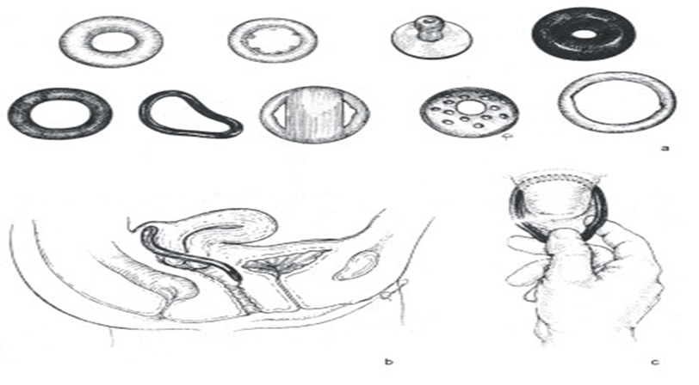
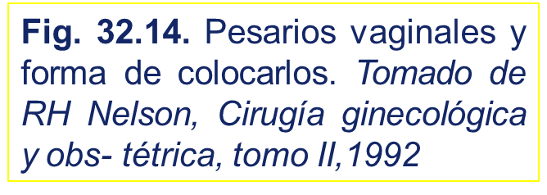
Prolapso uterino Tratamiento
En aquellos casos en que existe contraindicación operatoria, se puede aplicar la reducción del prolapso y su mantenimiento, mediante pesarios de anillo de forma circular que, introducidos en la vagina, sirven de sostén al útero (fig. 32.14).

Slide 29
Preguntas de autoevaluación
Mencione los medios de sostén del útero.
Etiopatogenia del prolapso genital.
Mencione los elementos clínicos para el diagnóstico del prolapso uterino.

Slide 30
Conclusiones
La posición normal del útero en la cavidad pélvica es de anteversoflexión
La causa principal de los prolapsos genitales la constituyen los desgarros perineales o la ruptura de los músculos del suelo pelviano, que en su gran mayoría se deben a traumatismos del parto.
El diagnóstico se realiza a partir del interrogatorio donde la paciente refiere los síntomas señalados en el cuadro clínico

Slide 31
Bibliografía
Bibliografía básica.
Rigol-Santisteban. Obstetricia y Ginecología. ECIMED. Editorial Ciencias Médicas. La Habana 2014.
Bibliografía complementaria.
Obstetricia y Perinatología. Diagnóstico y tratamiento. ECIMED. La Habana, 2012.
Dres. Cabezas Cruz, Cutié León, E. y Santisteban Alba, S.R. Manual de procedimientos en ginecología. La Habana ECIMED, 2006.
Álvarez Sintes, R y colaboradores. Medicina General Integral. Salud y Medicina. Tercera edición. ECIMED, La Habana, 2014.
Breto García, Piloto Padrón y otros. Guías de actuación en las afecciones obstétricas frecuentes. ECIMED, La Habana, 2017.
Cambero Martínez y otros. Temas de Obstetricia para la atención primaria de salud. ECIMED, La Habana, 2019.
Bibliografía de consulta.
Oliva Rodríguez J.A. Obstetricia y Ginecología. La Habana ECIMED, 2007.
Danforth’s Obstetrics and Gynecology. Lippincott-Raven, Philadelphia 2001.
William. Obstetricia. ECIMED, 2003.
González Merlo, J. González Bosquet, J., González Bosquet, E. Ginecología I y II. La Habana ECIMED, 2007.

Slide 32
Créditos
Dr. Joel Rondón Carrasco
Calle General García No 172 A, Guisa, Granma.
Policlínico Guillermo González Polanco.
Profesor Asistente. Imparto docencia a estudiantes de 4to y 6to año carrera de Medicina.
Médico de asistencia Hogar Materno Luz Vázquez Y Moreno. Departamento de Asistencia Médica.
E-mail: joelrondon@infomed.sld.cu
ORCID: https://orcid.org/0000-0003-3352-2860

